Slide 1
Magnetické nanočastice pre magnetickú rezonanciu a hypertermiu
Iryna Khmara
Školiteľ: Ing. Vlasta Závišová, PhD
Konzultant: Doc. RNDr. Peter Kopčanský, CSc
RNDr. Oliver Štrbák, PhD

Slide 2
Aplikácie magnetickej kvapaliny
v strojárstve
na utesnenie otáčajúcich sa hriadeľov
diagnostika a liečba v medicíne:
- zvýšenie kontrastu obrazu pri magnetickej rezonancii
hypertermia
cielený transport liečiv
v ekológii
pre čistenie odpadových vôd

Slide 3
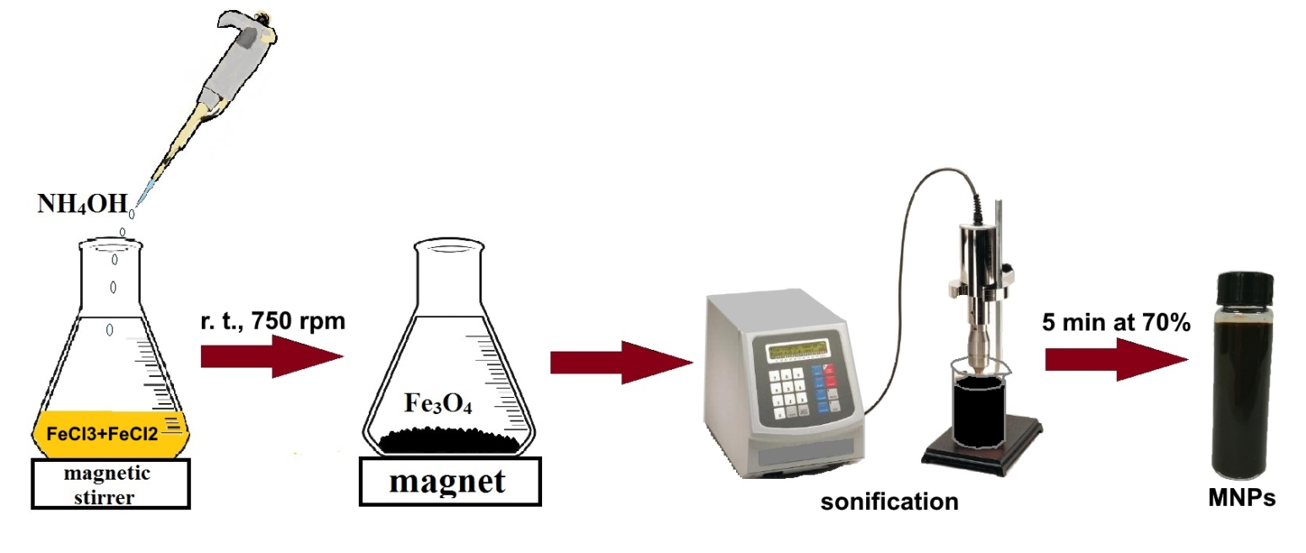
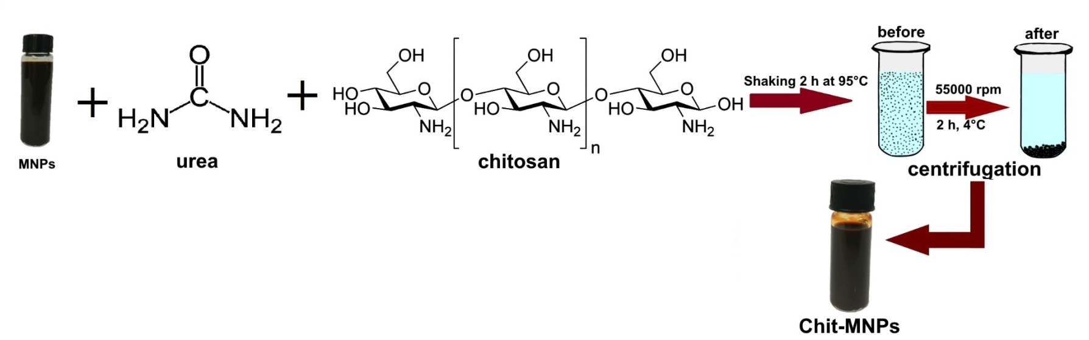
Príprava magnetických nanočastíc
2Fe³⁺+ Fe²⁺+ 8OH⁻ → Fe₃O₄+ 4H₂O
Stabilizácia magnetických nanočastíc

Slide 4
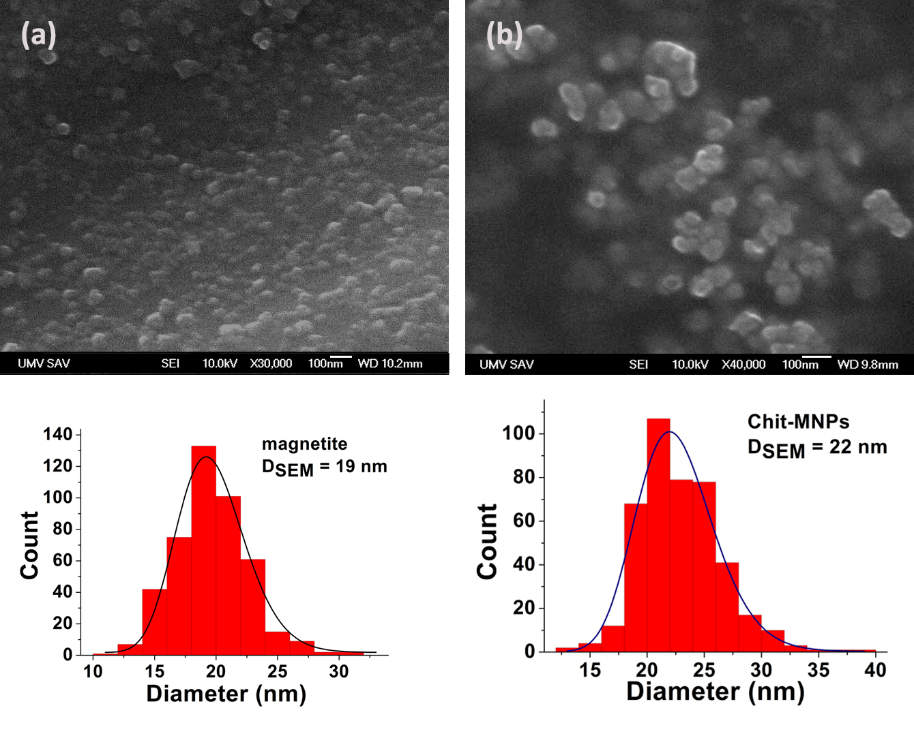
SEM
Snímky a) magnetitu a b)stabilizovaných magnetických nanočastíc

Slide 5
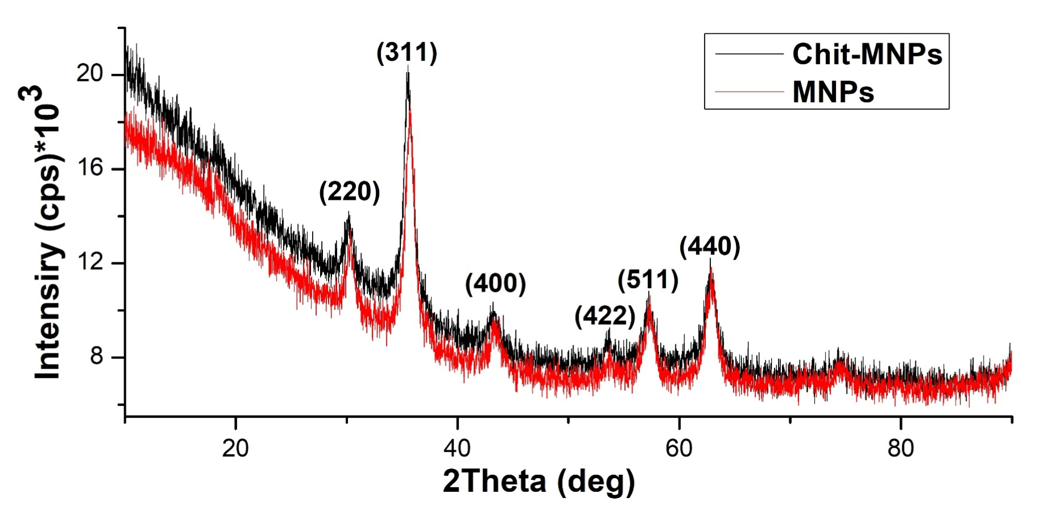
X-ray difrakcia

Slide 6
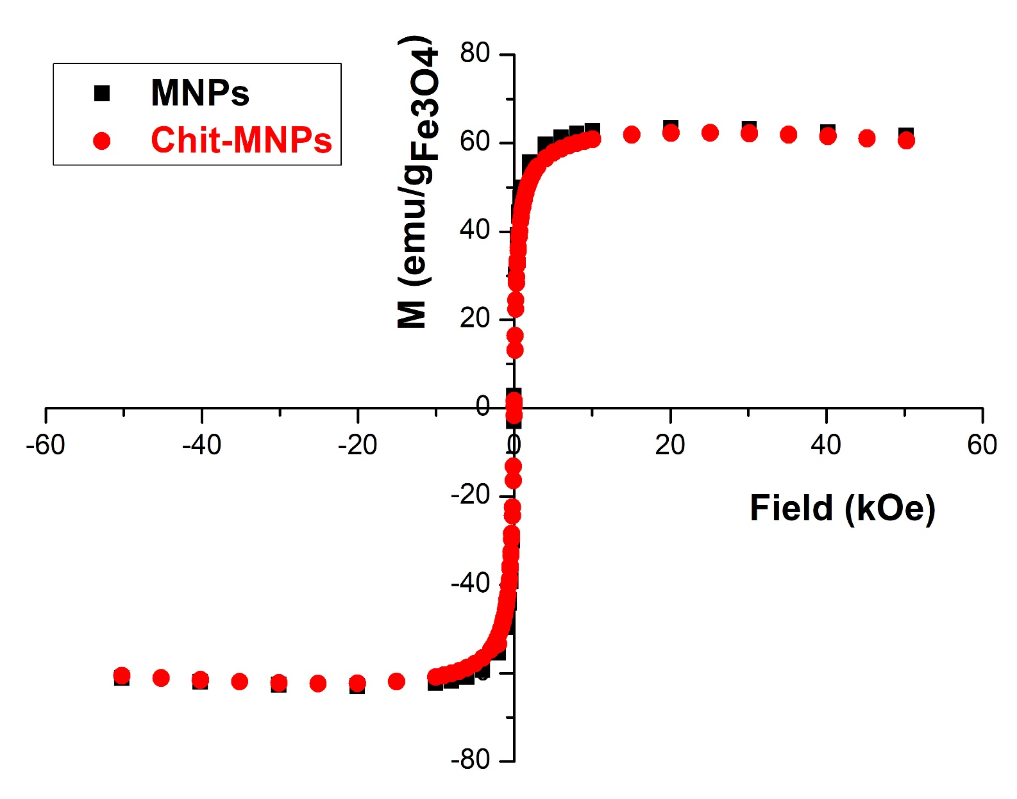
Hysterézne slučky
D_{MAG MNPs}≈12 nm
D_{MAG Chit-MNPs}≈11 nm
M_{s MNPs}≈63.5 emu/g_{Fe3O4}
M_{s Chit-MNPs}≈ 62.4 emu/g_{Fe3O4}

Slide 7
Fyzikálne vlastnosti magnetických nanočastíc a magnetických nanočastíc obalených chitosanom
Sample | DLS |  | ζ-potential (mV) | DSEM (nm) | DMAG (nm) | Ms (emu/gFe3O4)
 | DHYD (nm) | PDI
MNPs | 128.6 | 0.147 | 21 | 19 | 9.9 | 63.47
Chit-MNPs | 136.1 | 0.230 | 48 | 22 | 10.34 | 62.35

Slide 8
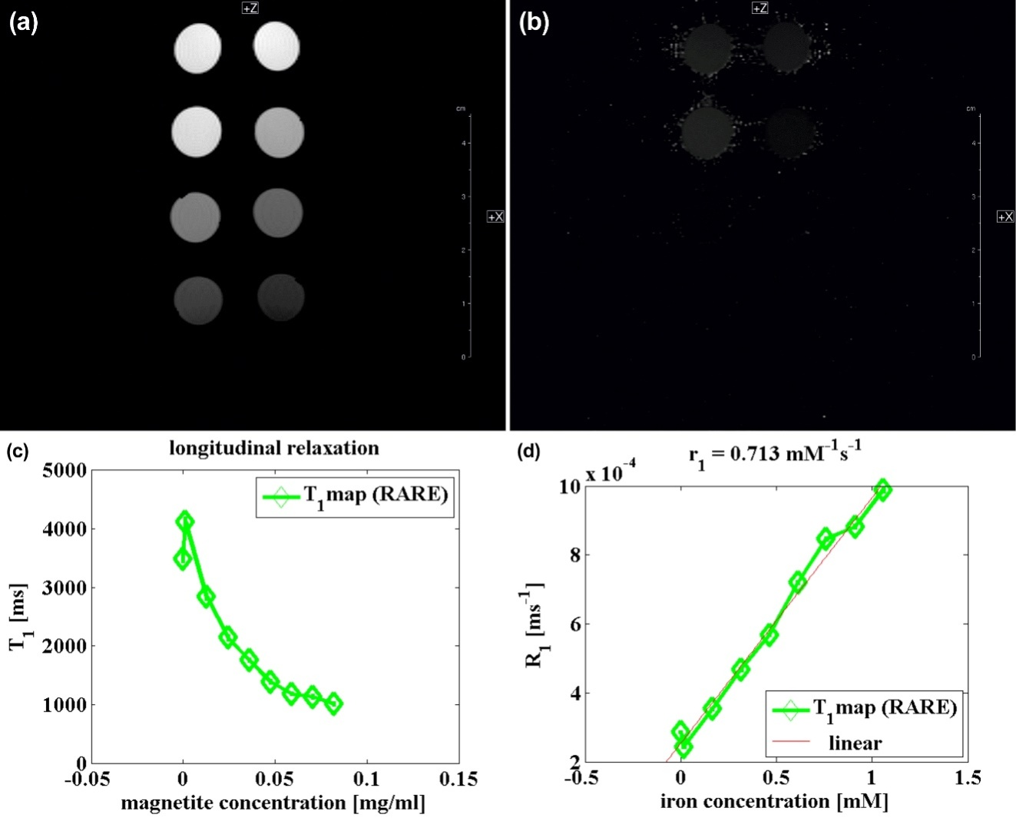
Meranie MRI
Zei-Tsan et al. (22 mM⁻¹s⁻¹,
DHYD=87,2nm)
Mapovanie pozdĺžneho relaxačného času Chit-MNPs s mapovaním T1 RARE pulz sekvencie

Slide 9
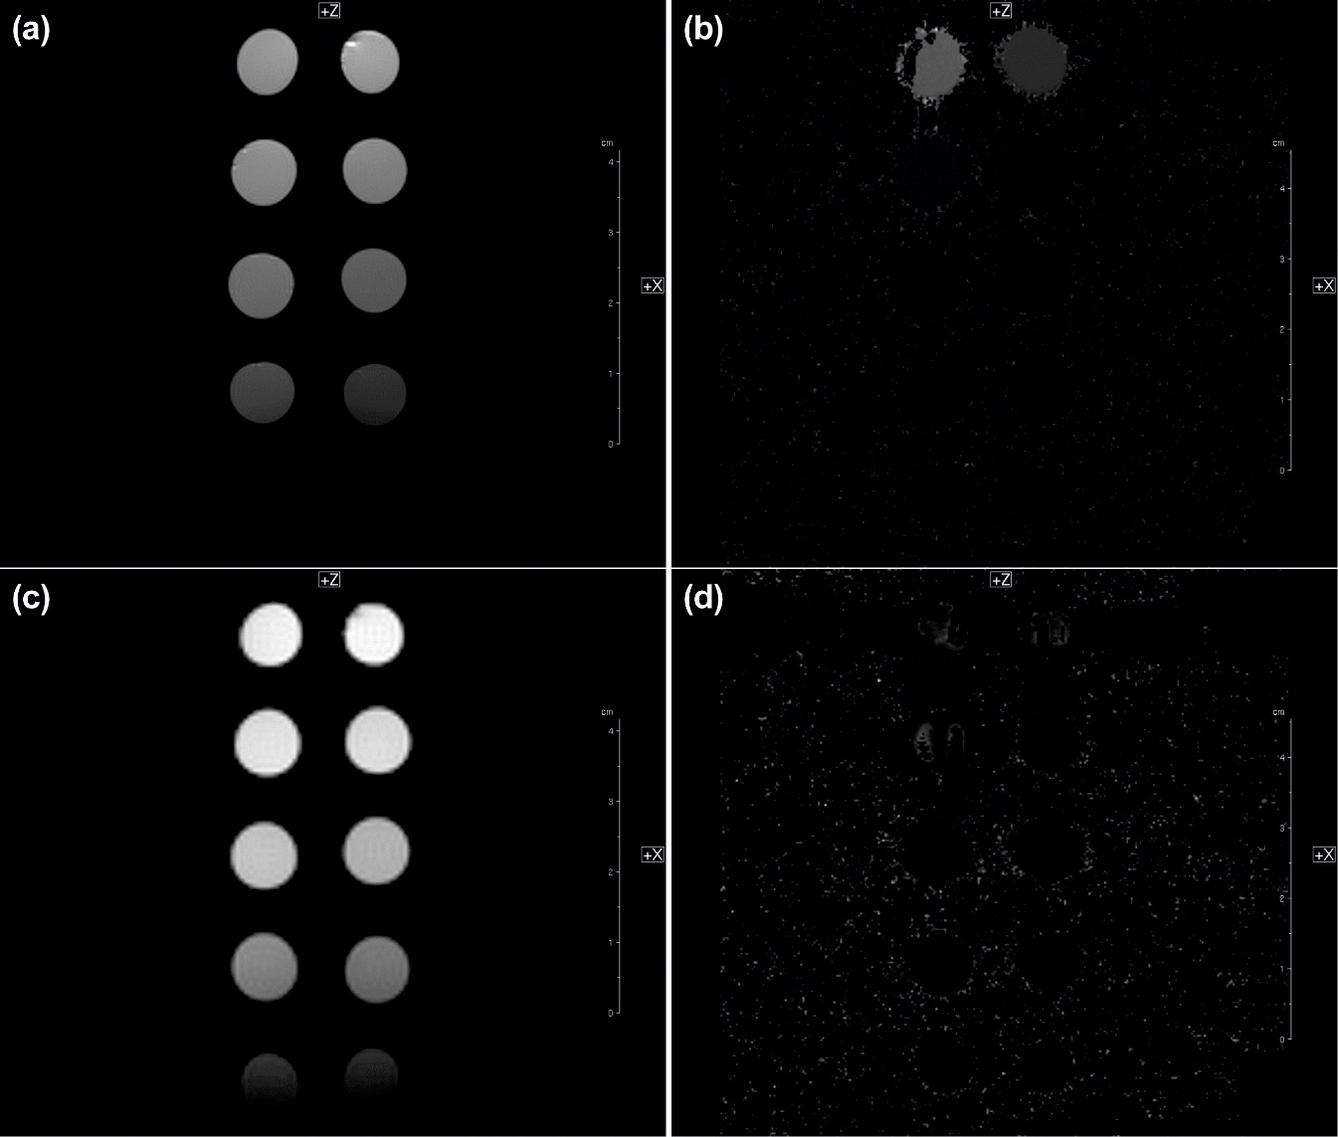
Meranie MRI
Transverzálne mapovanie relaxačného času Chit-MNPs s mapovacou sekvenciou MSME pulznej sekvencie T2 (a, b) a mapovacou sekvenciou MGE impulzov T2* (c, d).

Slide 10
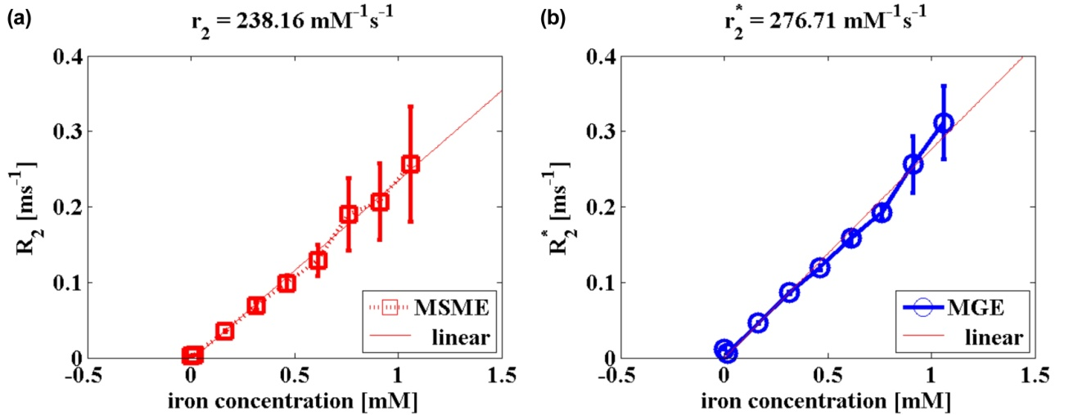
Meranie MRI
Porovnanie priečneho relaxačného časového mapovania Chit-MNPs získaných s pulznou sekvenciou MSME mapujúcou T2 a sekvenciou impulzov MGE mapovania T2 *. (a) Relatívny kontrast. b) Relaxačný čas
(c) Relaxačna rýchlosť.
Zei-Tsan et al. (r2=202.6 mM⁻¹s⁻¹,
DHYD= 87,2nm)
Klinicky použivane kontrastne látky na baze Fe
Feridex r2 = 120 mM⁻¹s⁻¹,
Resovist r2 = 186 mM⁻¹s⁻¹
Combidex r2= 65 mM⁻¹s⁻¹
Porovnanie priečnej relaxivity Chit-MNPs získaných s mapovacou sekvenciou MSME pulznej sekvencie T2 a mapovacou sekvenciou MGE impulzov T2 *. (a) Relaxivita r2 = 238,16 mM⁻¹s⁻¹.
(b) Relaxabilita r2 * = 276,1 mM⁻¹s⁻¹.

Slide 11
Záver
Pripravili sme magnetické kvázisférické stabilizované nanočastice;
Pripravené častice boli analyzované rôznymi technikami SEM, DLS, XRD;
Merania magnetických vlastností vzoriek ukázali ich superparamagnetické správanie pri izbovej teplote. Zistilo sa, že modifikácia magnetitových nanočastíc nemá významný vplyv na saturačnú magnetizáciu MNČ;
Parametrické mapovanie MRI ukázalo významný prevládajúci účinok na priečny relaxačný čas T2 v porovnaní s pozdĺžnym relaxačným časom T1. Relaxivita chitosanom stabilizovaných nanočastíc magnetitu prevyšuje priečnu relaxivitu klinicky používaných kontrastných látok na báze železa.
Pozorovali sme silnejší účinok veľkosti častíc na pozdĺžnu relaxívnu hodnotu r1 v porovnaní s priečnou relaxivitou r2.

Slide 12
Publikácie 2017/2018
Khmara I.; Kubovcikova M.; Koneracka M.; Kalska-Szostko B.; Zavisova V.; Antal I.; Rajnak M.; Dankova Z. ; Kavecansky V.; Omastova M.; Kopčansky P., Preparation and Characterization of Magnetic Nanoparticles,ACTA PHYSICA
POLONICA A , Volume: 133, Issue: 3, Pages: 704-706
Prezentacia výsledkov
European XFEL Users’ Meeting 2018
12th International Conference on the Scientific and Clinical Applications of Magnetic Carriers (Kodaň, Dansko) 22-26. Mája 2018

Slide 13
Poďakovanie
Ing. Vlaste Závišovej, PhD
RNDr. Martine Kubovčíkovej, PhD
Ing. Martine Konerackej, CSc
RNDr. Oliverovi Štrbákovi , PhD
Doc. RNDr. Petrovi Kopčanskému, CSc
RNDr. Viktorovi Kavečanskému, CSc

Slide 14
Ďakujem za pozornosť

Slide 15
The MRI relaxivity measurements were performed using a 7 T BioSpec Bruker system. Three different protocols were used for T1, T2 and T2* parametric mapping:
• T1 mapping - Rapid Acquisition with Refocused Echoes (RARE) pulse sequence, with repetition time TR = 5500, 3000, 1500, 800, 400 and 200 ms, and echo time TE = 7 ms.
• T2 mapping - Multi-Slice Multi-Echo (MSME) pulse sequence, with repetition time TR = 2000 ms, starting echo time TE = 8 ms, spacing = 8 ms, and 25 images.
• T2* mapping - Multi Gradient Echo (MGE) pulse sequence, with repetition time TR = 800 ms, starting echo time TE = 3.5 ms, spacing = 5 ms, and 10 images.

Slide 16
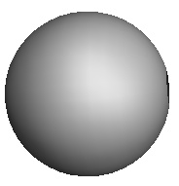
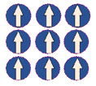
1.1 Physical background of MRI
SPIN
MAGNETIC
MOMENT
PRECESSION
?
Larmor frequency
B
Notes:
Spin protonu vodika – má magnetický moment. Magnetické momenty sa v magnetickom poli usporiadajú. Magnetický moment v magnetickom poli vykonáva precesný pohyb. S frekvenciou precesie – omega. Precesia závisí od magnetického poľa.

Slide 17
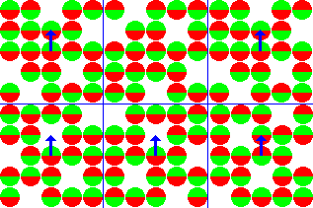
1.1 Physical background of MRI
NET MAGNETIZATION
SPIN ENSAMBLE
Thermal motion
Alignment
Net magnetization in sample in magnetic field is an experimental fact!
Notes:
Spin v skutočnosti nie je izolovaný, ale ovplyvňujú ho okolité spiny => výsledkom je zgrupovaná magnetizácia – sieťová / net magnetizácia klastrov.

Slide 18
1.2 technical terms of MRI
Relaxation – T1 and T2 time constants
z'
z'
z'
z'
T1
M_{z}
M_{z}
M_{z}
y'
y'
y'
y'
x'
x'
x'
x'
T2
z'
z'
z'
z'
µ
µ
µ
µ
M_{xy}
M_{xy}
M_{xy}
M_{xy} = 0
y'
y'
y'
y'
x'
x'
x'
x'
Notes:
Na protóny pôsobíme rádiofrekvenčnými pulzami (MHz) - (rádiofrekvenčnou cievkou), čo spôsobí zmenu precesného pohybu na pohyb po kružnici/špirále do roviny xy. – na istý čas po pulze – potom sa opäť vráti do precesného pohybu čas T1. Zvyčajne T1 > T2.

Slide 19
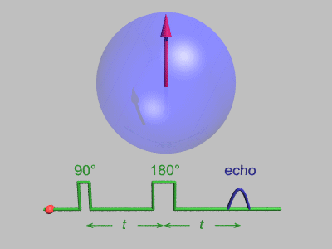
1.2 technical terms of MRI
Pulse sequences:
Spin Echo
Gradient Echo
TR – repetition time
TE – echo time
Notes:
TE - Echo – čas po dvoch pulzoch 90° a 18°C – keď sa magnetické momenty spoja v 1 – súvisí s T2.
TR - čas medzi dvoma pulzami (90°a 18°)

Slide 20
2.1 MNPs applications in MRI
… as MRI contrast agents (CA)¹
T1 agents
shorten T1 – used as positive MRI CA
Gd-², Mn-, Dy-
T2 agents
shorten T2 – used as negative MRI CA
SPIO²
Derivates of previous²
polymer-based CA, metal particle-based CA, quantum dot-based CA, vesicle-based CA, polymeric micelles-based CA, …
¹ H. Shokrollahi. Materials Science and Engineering C, 33, 4485–4497 (2013).
² K.M. Bennett et al. Advanced Drug Delivery Reviews, 74, 75–94 (2014).

